Slide 1
Algoritmos Genéticos
Grupo 3
Biagini, Martín
Clozza, Nicolás
Filipic, Joaquín
Mamone, Federico

Slide 2
Descripción del Trabajo

Slide 3
Resumen
Población inicial con mezcla aleatoria de ítems y de altura
Operadores genéticos de selección, cruce, mutación y reemplazo
Búsqueda de mejor combinación para hallar el mejor fitness

Slide 4
Correcciones
Gen elegido al azar en mutación de un gen
Locus elegido al azar en cruce de un punto y dos puntos
Longitud del segmento elegido al azar en cruce anular
Semilla parametrizable para población inicial

Slide 5
Análisis de Resultados

Slide 6
Población
Corte: Esctructura (75%)
Selección 1: Torneo Determ.
Selección 2: Ranking
Selección 3: Torneo Determ.
Selección 4: Ruleta
A: 0,5
B: 0,5
Cruce: Anular
p de cruce: 0,7
Reemplazo: 3
Mutación: Gen / Uniforme
p de mutación: 0,1

Slide 7
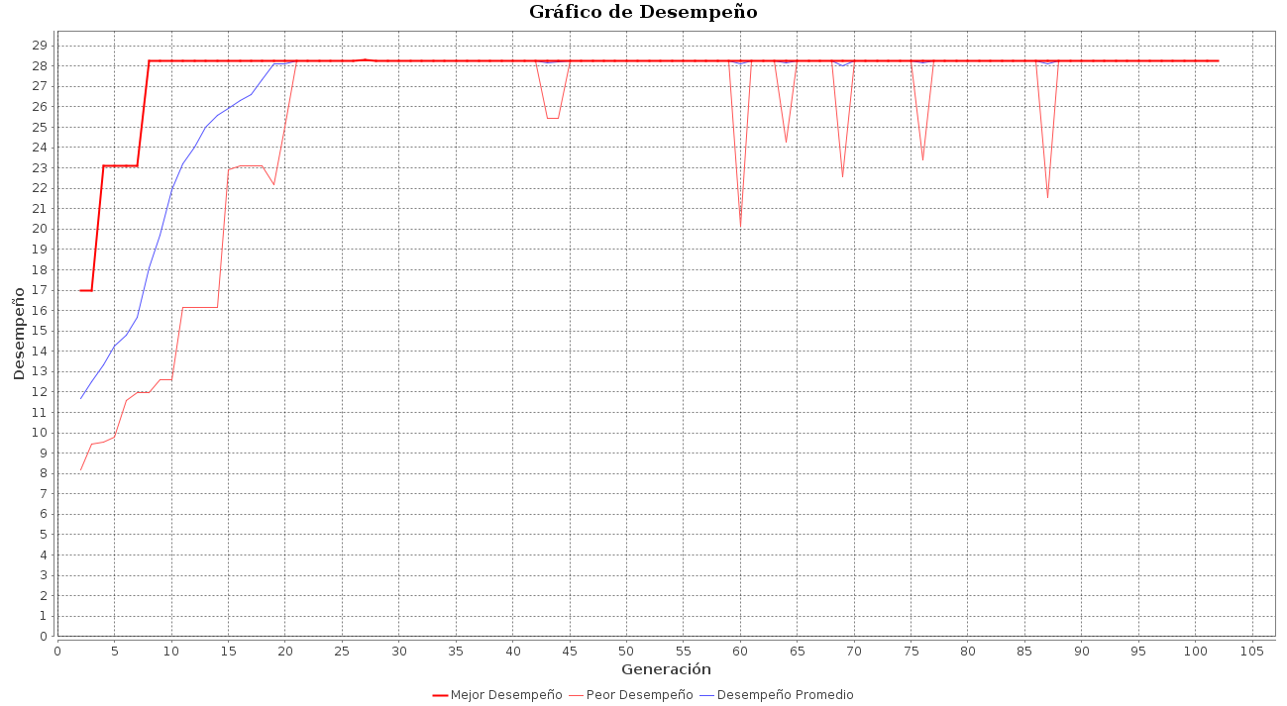
Población
Variables:
N = 50
k = 5
Desempeño:
Mejor: 28,3011
Promedio: 28,3011
Peor: 28,3011
Generaciones:
102

Slide 8
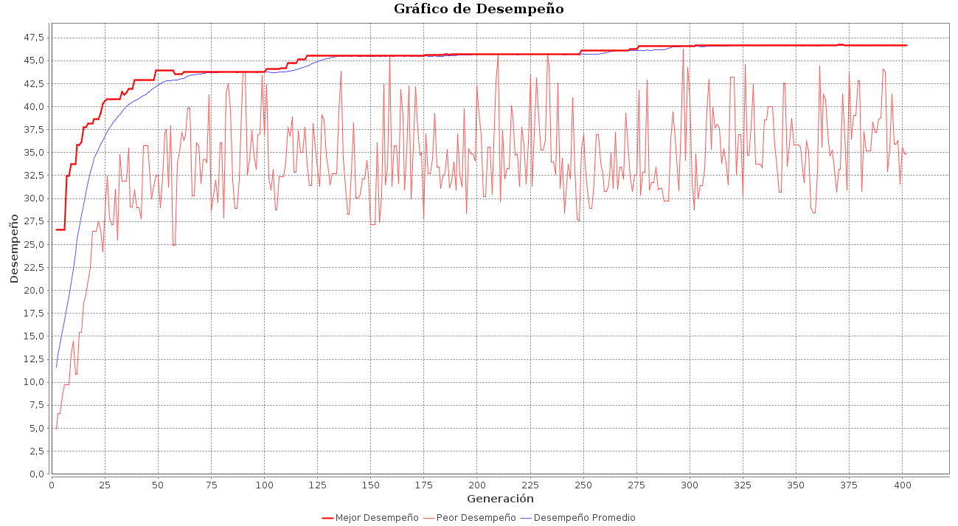
Población
Variables:
N = 1000
k = 100
Desempeño:
Mejor: 46,7044
Promedio: 46,6472
Peor: 27,3820
Generaciones:
403

Slide 9
Selección
N: 500
k: 200
Corte: Contenido
Generaciones: 100
Selección 3: Ruleta
Selección 4: Torneo Prob.
A: 1,0
B: 0,5
Cruce: Dos puntos
p de cruce: 1,0
Reemplazo: 2
Mutación: Gen / Uniforme
p de mutación: 0,05

Slide 10
Selección
Selección | Mejor Desempeño | Generaciones
Elite | 44,223 | 116
Ruleta | 39,3732 | 639
Ruleta (Boltzmann) | 41,9602 | 673
Universal | 37,7593 | 362
Toreno Determ. | 42,4099 | 370
Torneo Prob. | 44,1325 | 230
Ranking | 42,4347 | 127

Slide 11
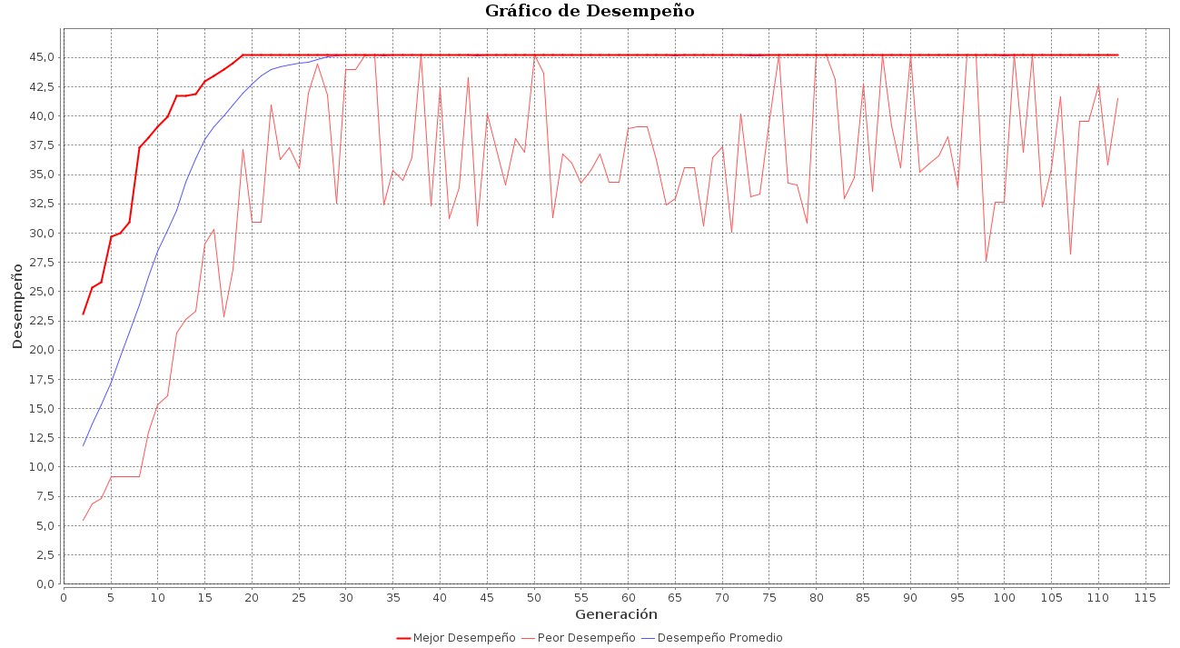
Selección Mixta
Variables:
S1: Ranking
S2: Torneo Determ.
S3: Elite
S4: Torneo Prob.
A: 0,2
B: 0,1
Desempeño:
Mejor: 45,2347
Generaciones:
119

Slide 12
Reemplazo
N: 1000
k: 400
Corte: Generaciones (1000)
Selección 1: Torneo Prob.
Selección 2: Ruleta
Selección 3: Elite
Selección 4: Torneo Prob.
A: 0,5
B: 0,1
Cruce: Dos puntos
p de cruce: 0,8
Mutación: Multigen / Uniforme
p de mutación: 0,5

Slide 13
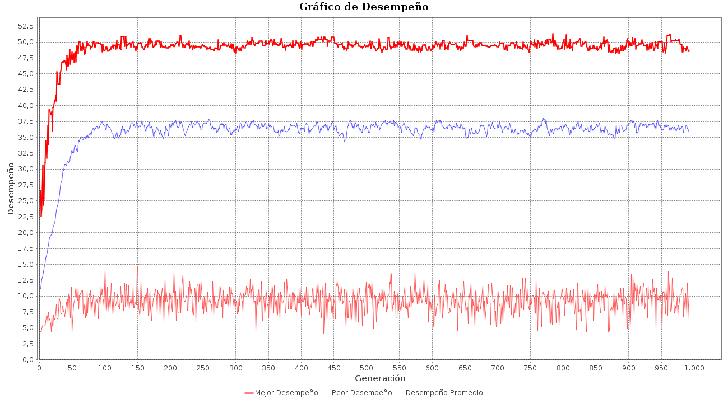
Reemplazo
Variables:
Reemplazo: 1
Desempeño:
Mejor: 48,5616
Promedio: 36,3874
Peor: 9,4288

Slide 14
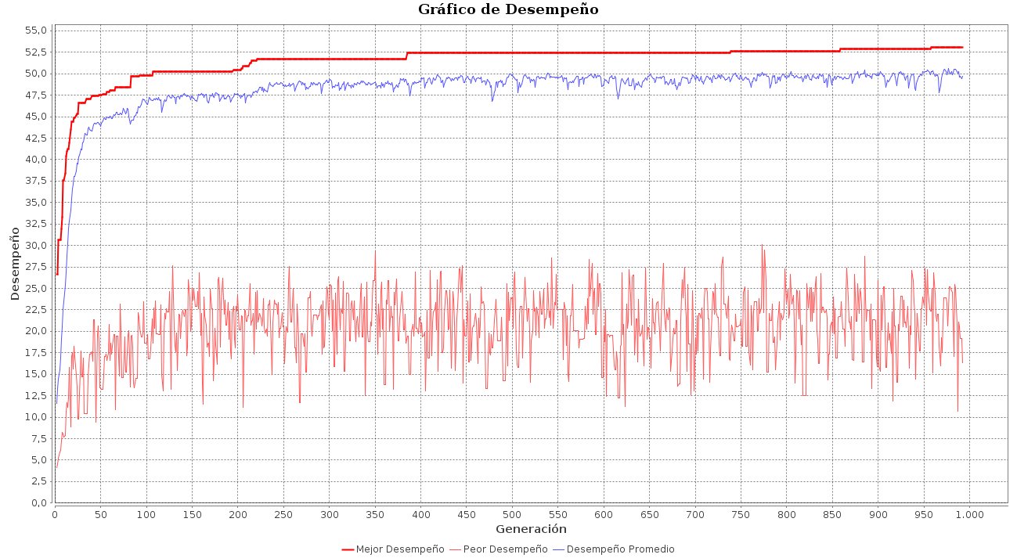
Reemplazo
Variables:
Reemplazo: 2
Desempeño:
Mejor: 53,5616
Promedio: 49,3874
Peor: 22,4288

Slide 15
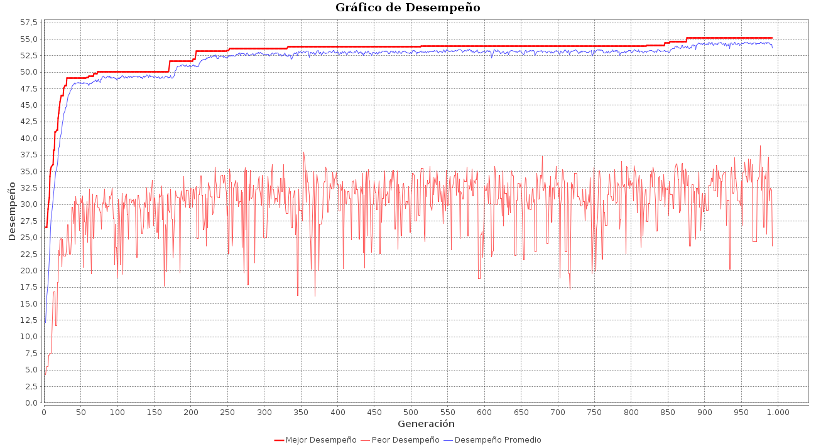
Reemplazo
Variables:
Reemplazo: 3
Desempeño:
Mejor: 55,2032
Promedio: 53,9844
Peor: 30,2520

Slide 16
Cruce
N: 1000
k: 400
Corte: Generaciones (1000)
Selección 1: Torneo Prob.
Selección 2: Ruleta
Selección 3: Elite
Selección 4: Torneo Prob.
A: 0,5
B: 0,1
Reemplazo: 2
p de cruce: 1,0
Mutación: Gen / Uniforme
p de mutación: 0,2

Slide 17
Cruce
Cruce | Mejor Desempeño
Un punto | 54,2596
Dos puntos | 54,7678
Anular | 55,7549
Uniforme (p = 0,6) | 52,8787

Slide 18
Mutación
N: 1000
k: 400
Corte: Generaciones (2000)
Selección 1: Torneo Prob.
Selección 2: Ruleta
Selección 3: Elite
Selección 4: Torneo Prob.
A: 0,5
B: 0,1
Cruce: Anular
Reemplazo: 2
p de cruce: 0,8

Slide 19
Mutación
Combinación | Mejor Desempeño | Desempeño Promedio | Peor Desempeño
Gen / Uniforme (p = 0,2) | 55,6269 | 54,3298 | 25,3595
Multigen / Uniforme (p = 0,2) | 55,4246 | 54,4248 | 32,0027
Gen / No Uniforme | 55,8514 | 55,7096 | 32,0368
Multigen / No Uniforme | 54,9622 | 54,9042 | 40,0980

Slide 20
Probabilidad de Mutación
N: 1000
k: 400
Corte: Generaciones (2000)
Selección 1: Torneo Prob.
Selección 2: Ruleta
Selección 3: Elite
Selección 4: Torneo Prob.
A: 0,5
B: 0,1
Cruce: Anular
Reemplazo: 2
p de cruce: 0,8
Mutación: Gen / Uniforme

Slide 21
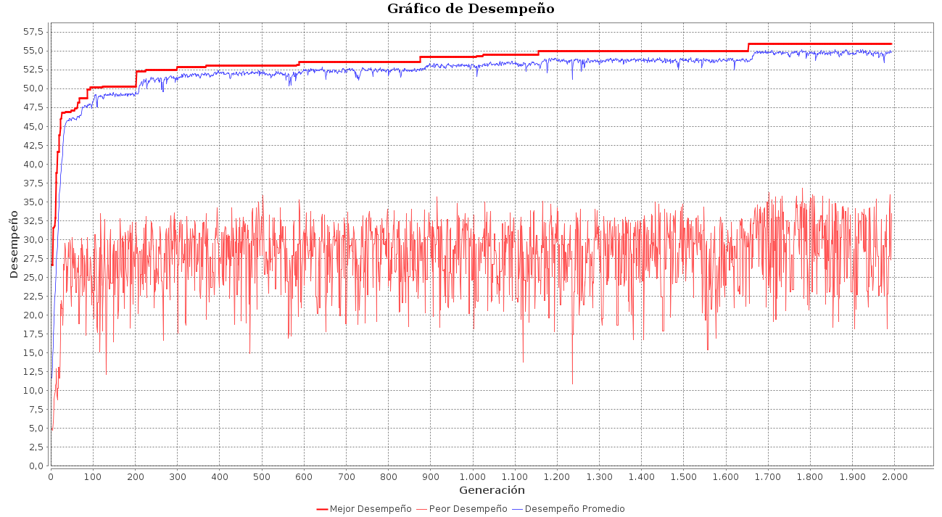
Probabilidad de Mutación
Variables:
p de mutación = 0,2
Desempeño:
Mejor: 55,6269
Promedio: 54,3298
Peor: 25,3595

Slide 22
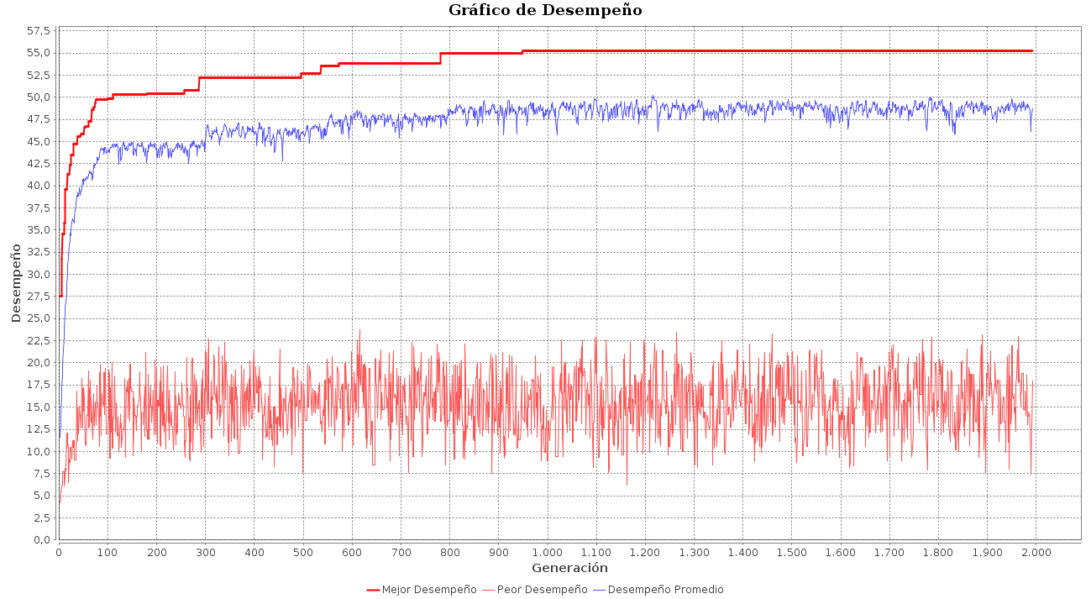
Probabilidad de Mutación
Variables:
p de mutación = 0,9
Desempeño:
Mejor: 55,2610
Promedio: 47,8623
Peor: 15,0563

Slide 23
Mejor Combinación
N: 1500
k: 600
Corte: Contenido
Generaciones: 1000
Selección 1: Torneo Determ.
Selección 2: Ranking
Selección 3: Elite
Selección 4: Torneo Prob.
A: 0,5
B: 0,1
Cruce: Anular
Reemplazo: 2
p de cruce: 0,7
Mutación: Multigen / Uniforme
p de mutación: 0,4

Slide 24
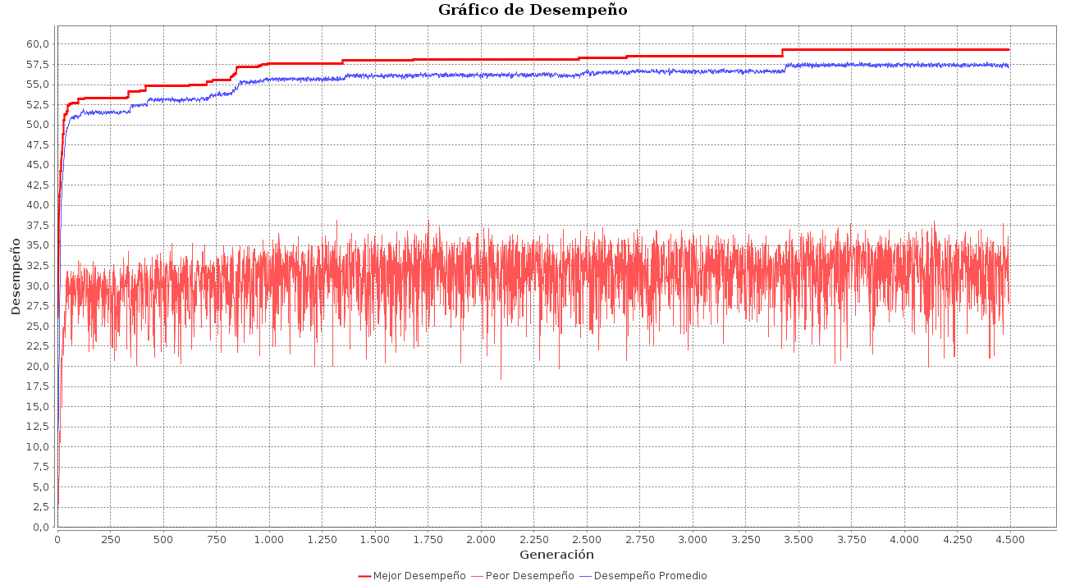
Mejor Combinación
Desempeño:
Mejor: 59,3581
Promedio: 57,1215
Peor: 27,7428
Generaciones:
4492

Slide 25
Conclusiones

Slide 26
Conclusiones
Población chica, variación genética acotada. Hay estancamiento.
Población grande, se expande el alcance de la búsqueda.
Torneos, Boltzmann con ruleta y ranking evitan pérdida de diversidad y convergencia.
Elite sirve al combinarlo con otros algoritmos y mutación.
Reemplazo 1 da peores resultados, en general, ya que reemplaza toda la población
Reemplazo 2 y 3 dan resultados similares.

Slide 27
Conclusiones
Los 4 métodos de cruce dan similares, ya que en todos influye el azar.
Mutación uniforme / no uniforme y gen / multigen dan resultados similares. Se debe tener en cuenta la combinación con otras variables.
A mayor probabilidad de mutación, se diversifica la población y los valores medios de fitness oscilan.
Diversas combinaciones de variables y en distintas proporciones pueden acercarse al mejor resultado.

